Slide 1
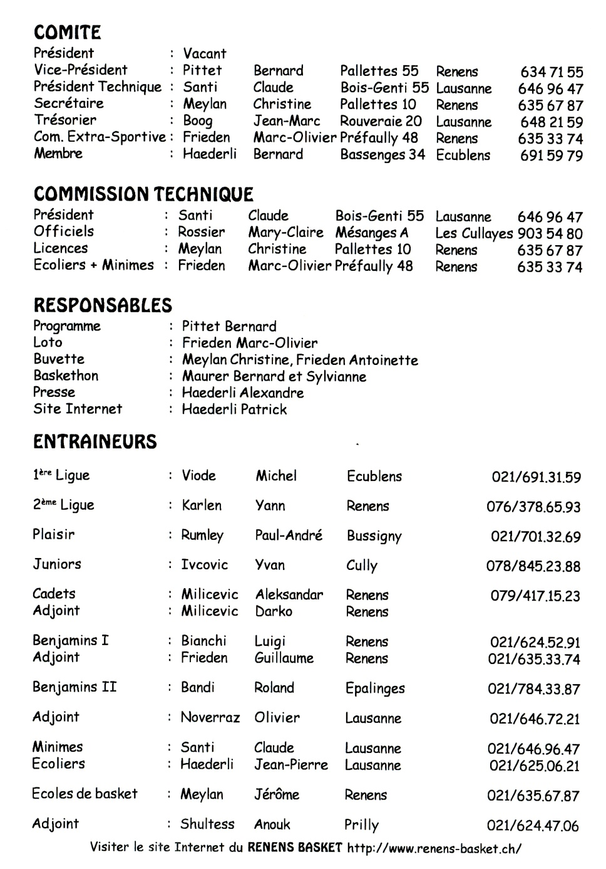

Slide 2
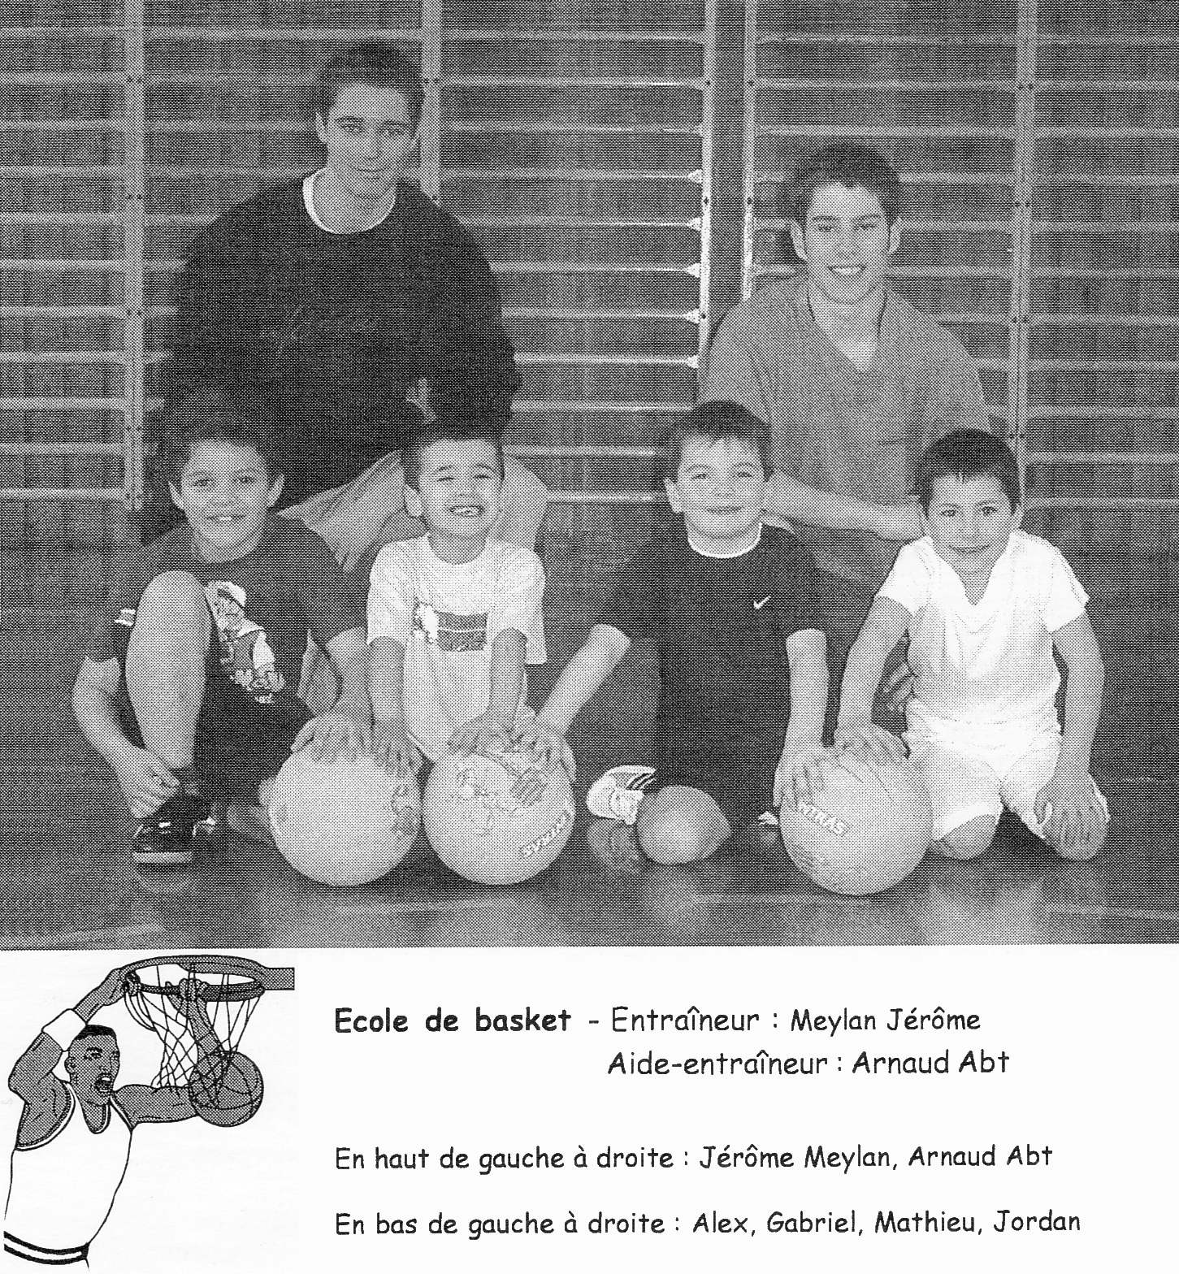
2003
2004
Ecole de Basket

Slide 3
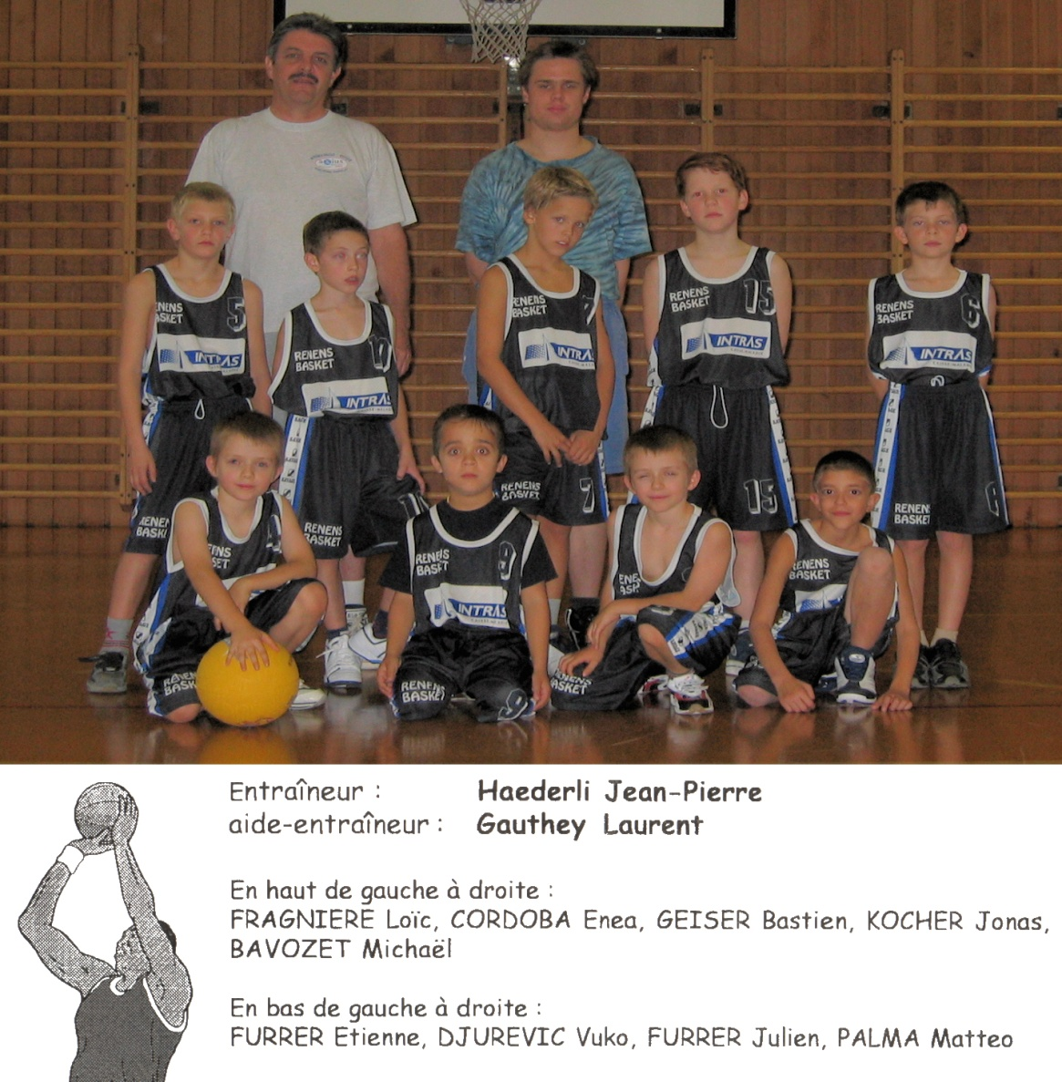
2003
2004
Ecoliers

Slide 4
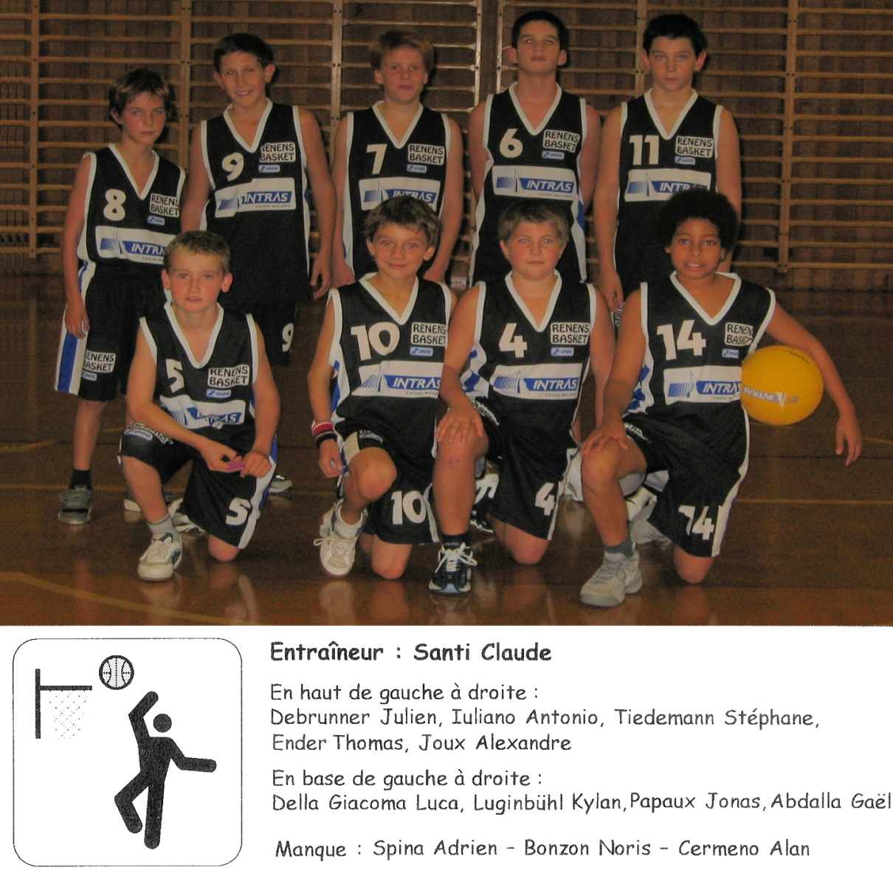
2003
2004
Minimes

Slide 5
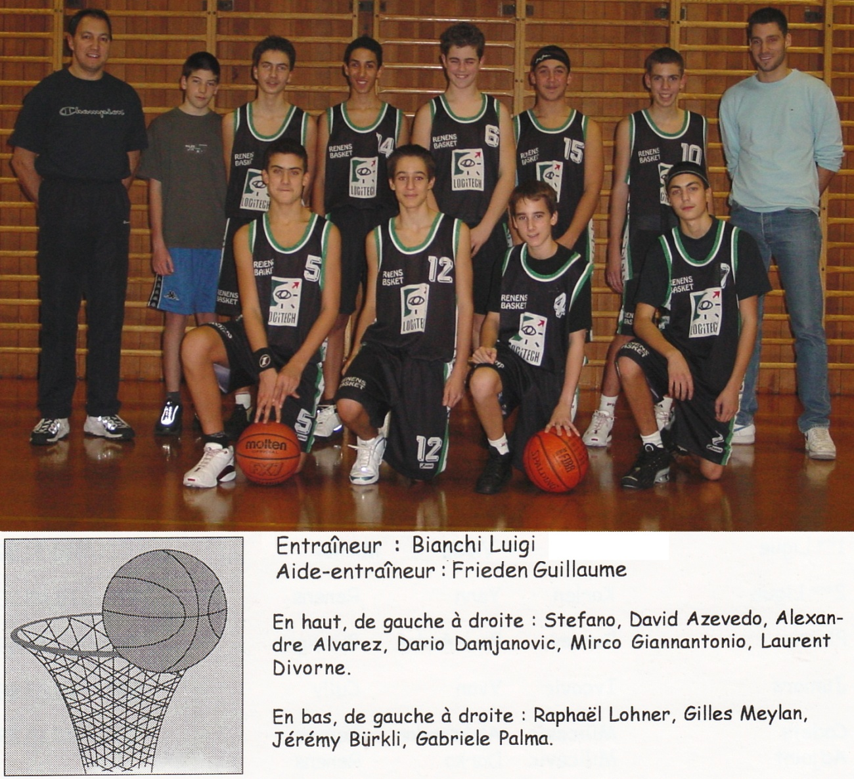
2003
2004
Minimes

Slide 6
2003
2004
Benjamins 1

Slide 7
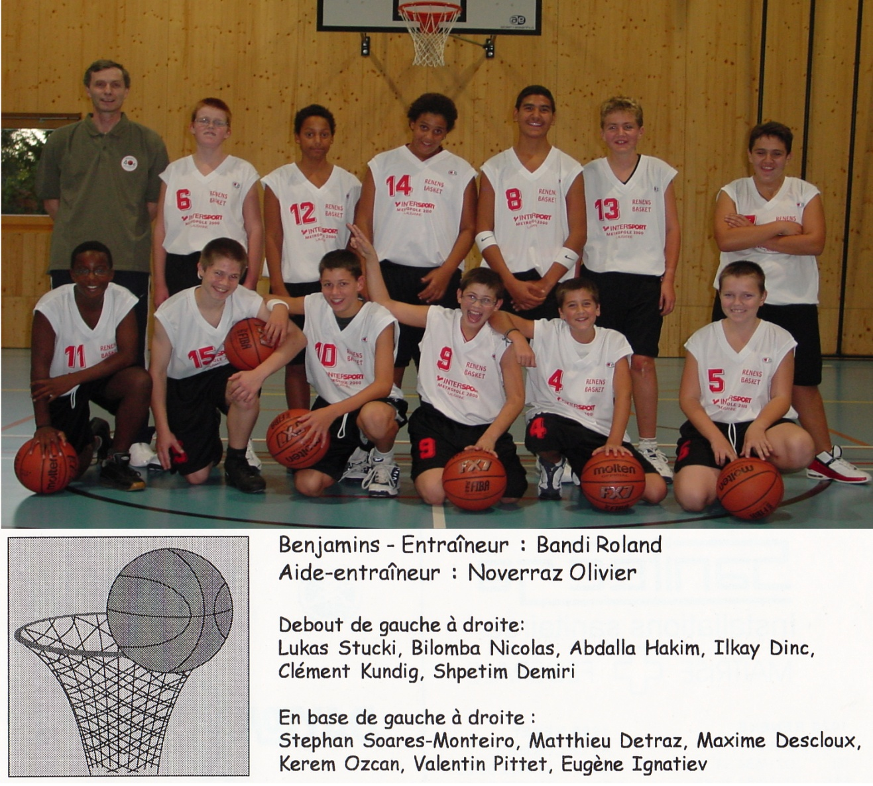
2003
2004
Benjamins 2

Slide 8
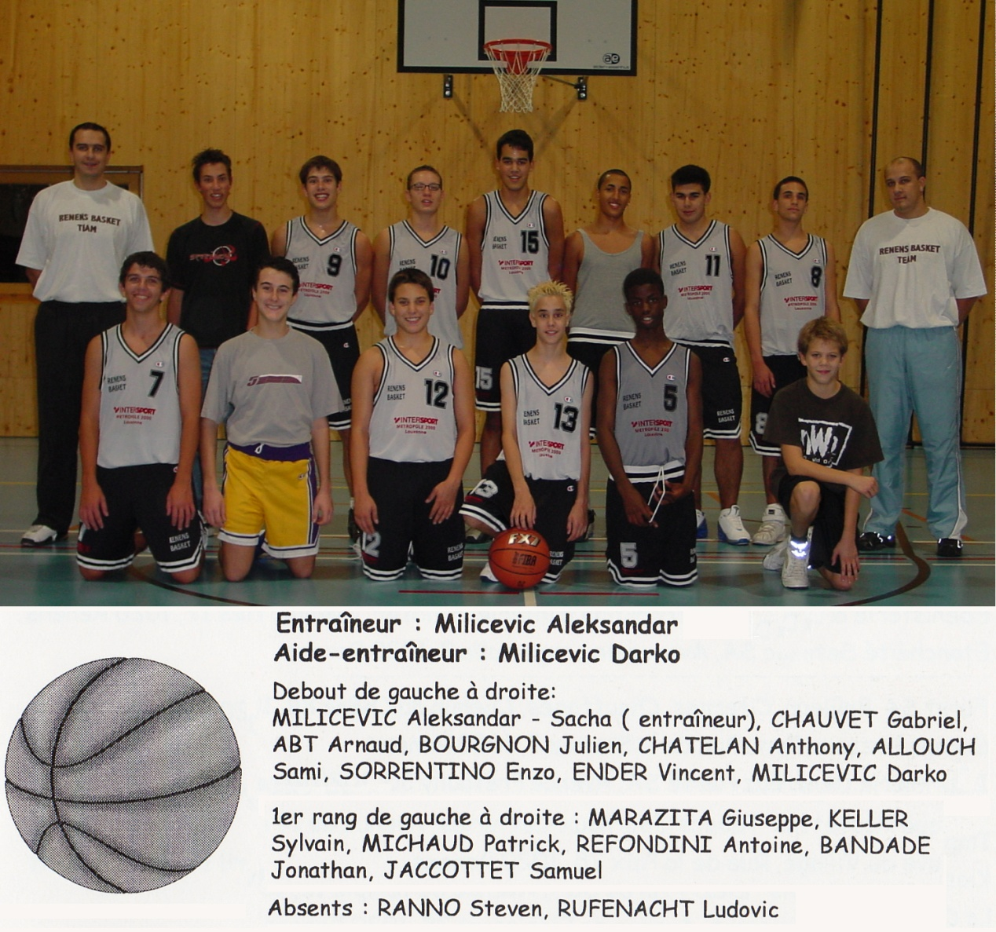
2003
2004
Cadets

Slide 9
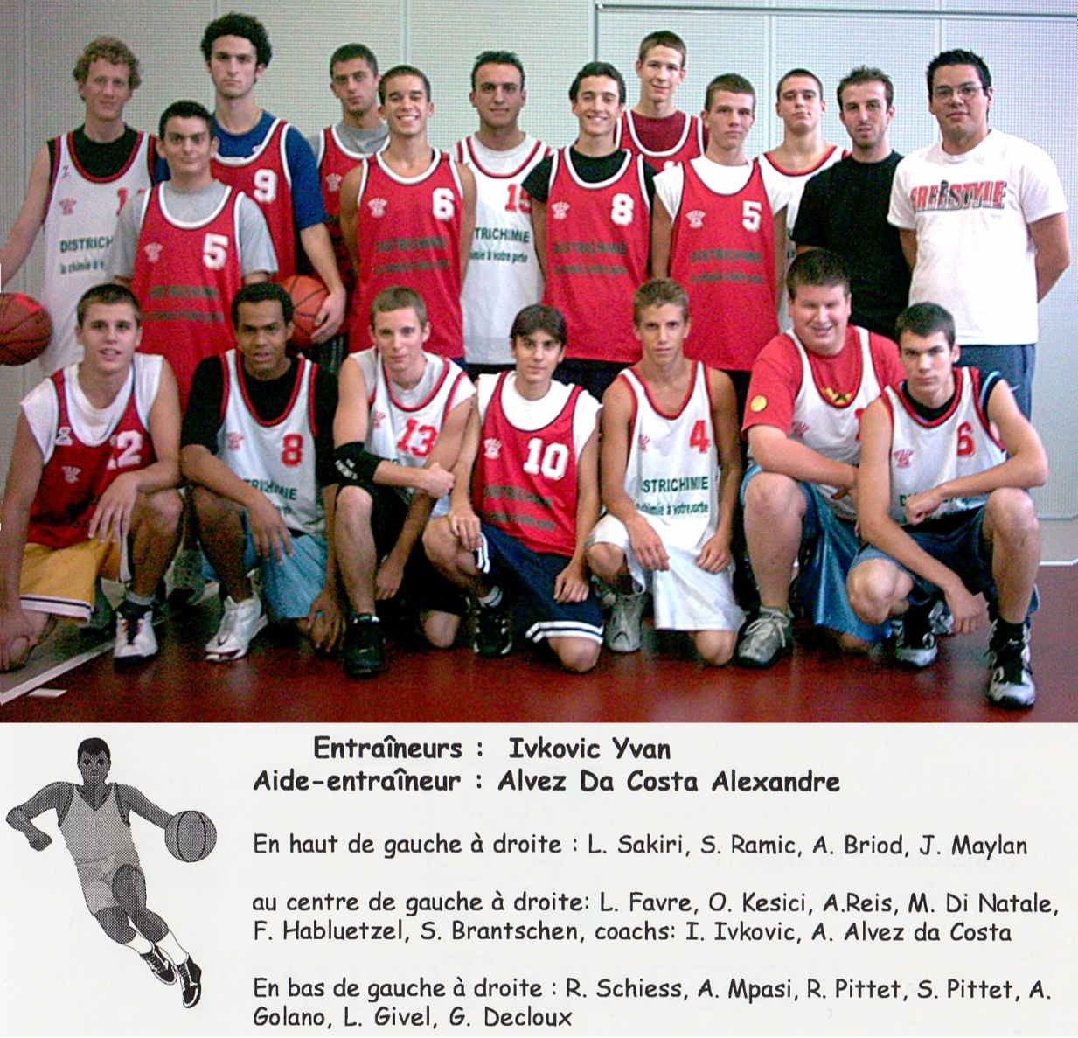
2003
2004
Juniors

Slide 10
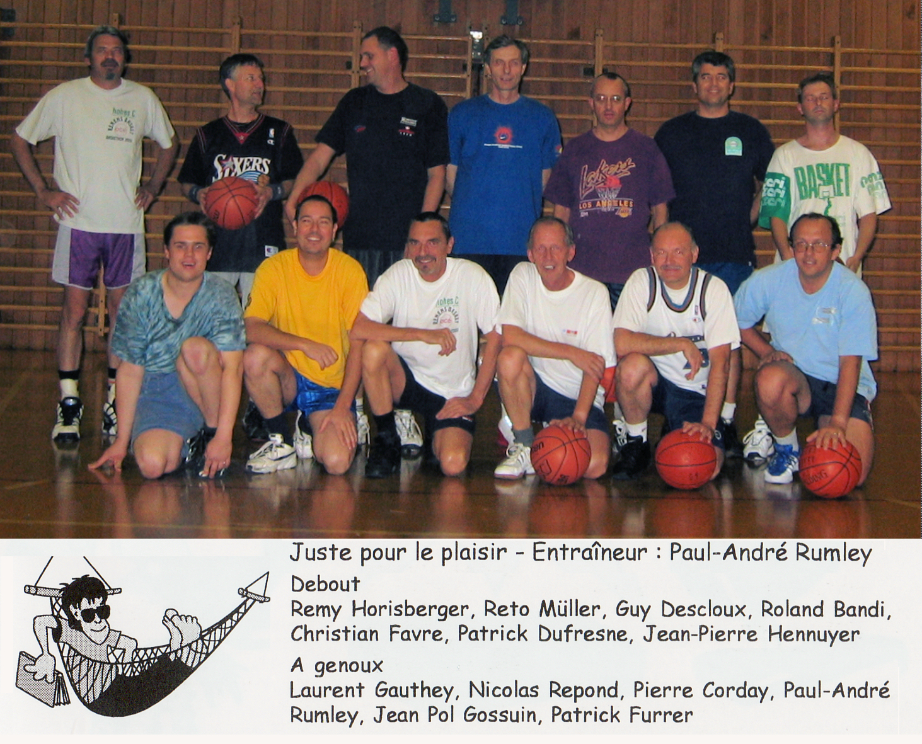
2003
2004
Renens Plaisir

Slide 11
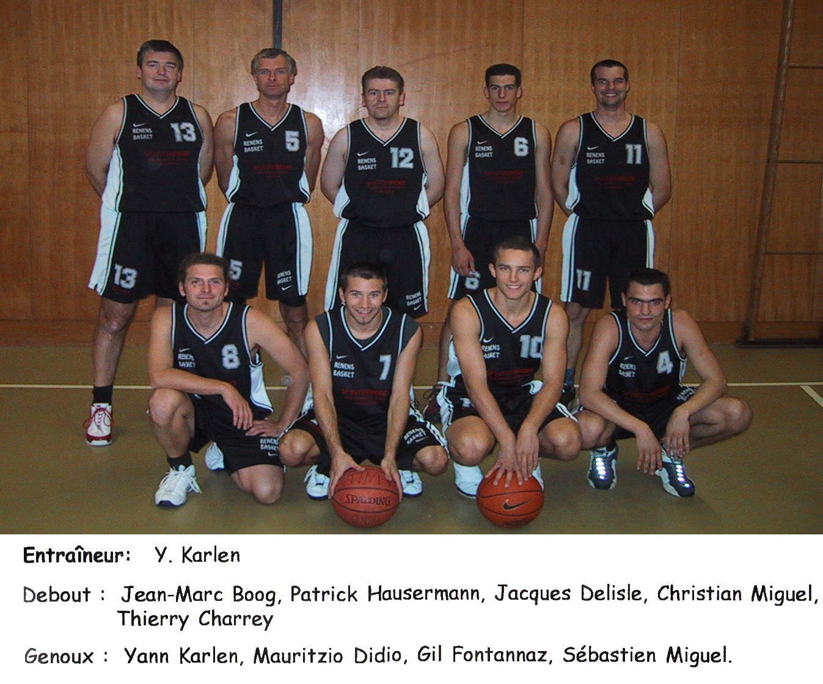
2003
2004
Renens II 2èmeLigue

Slide 12
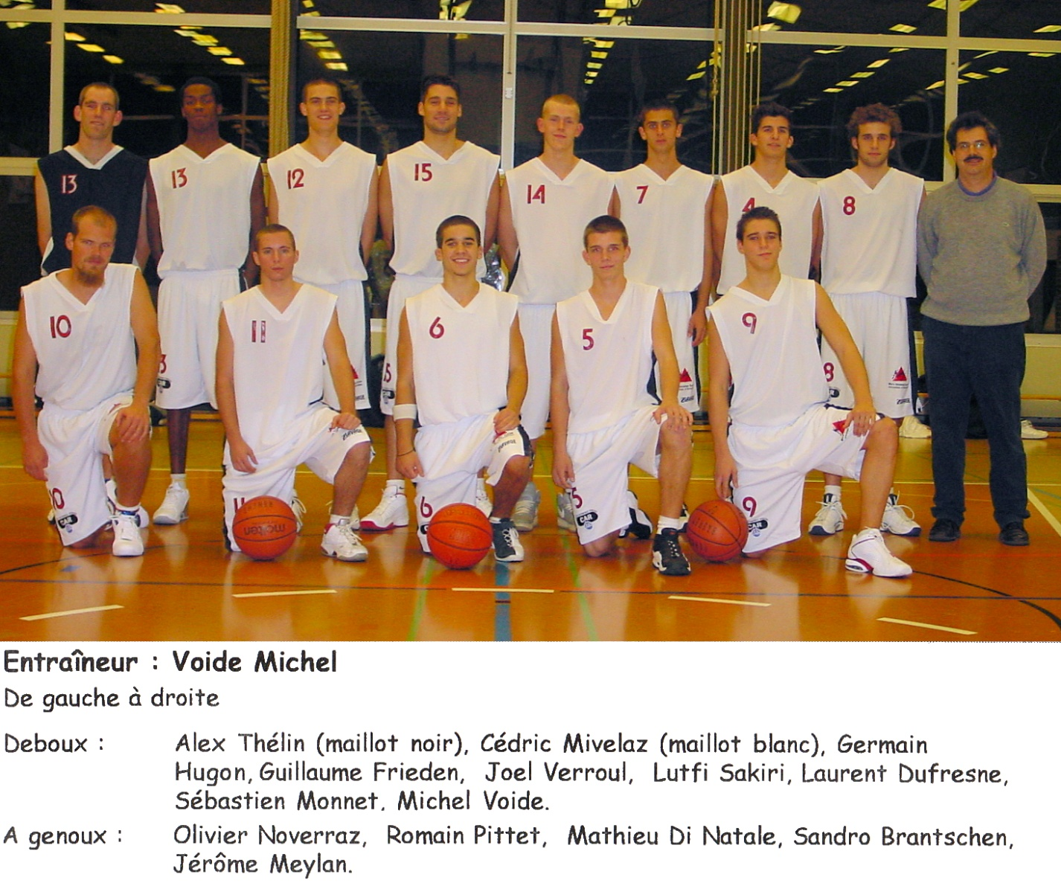
2003
2004
Renens I 1 LNM

